Slide 1
•
Hai người cùng kéo một con thuyền

Slide 2
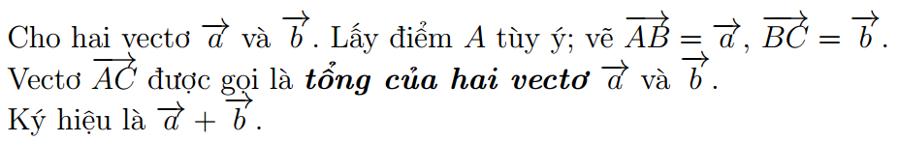
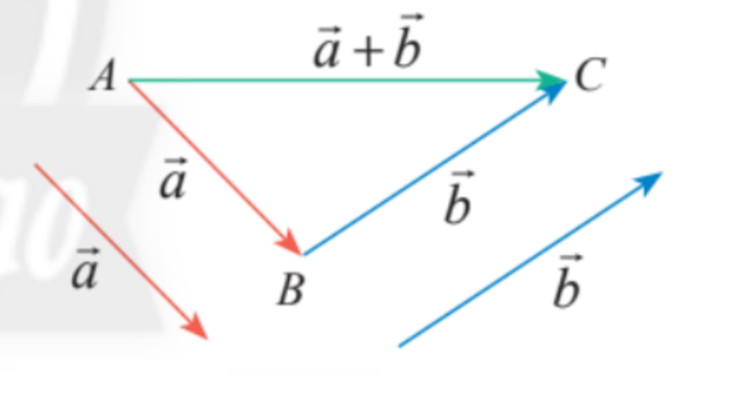
§2. TỔNG VÀ HIỆU CỦA HAI VECTƠ
1. Tổng của hai vectơ:
Định nghĩa:

Slide 3



1. Tổng của hai vectơ
§2. TỔNG VÀ HIỆU CỦA HAI VECTƠ
a. Quy tắc ba điểm

Slide 4
1. Tổng của hai vectơ
§2. TỔNG VÀ HIỆU CỦA HAI VECTƠ
a. Quy tắc ba điểm
Ví dụ: Tính tổng các vectơ
a)
b)

Slide 5

§2. TỔNG VÀ HIỆU CỦA HAI VECTƠ
1. Tổng của hai vectơ
b. Quy tắc hình bình hành:
Nếu ABCD là hình bình hành thì
B
C
A
D

Slide 6
F
F₁
•
F₂

Slide 7
§2. TỔNG VÀ HIỆU CỦA HAI VECTƠ
2. Tính chất của phép cộng các vectơ:
Với ba vectơ tùy ý ta có:
( tính chất giao hoán)
( tính chất kết hợp)
( tính chất của vectơ - không)

Slide 8
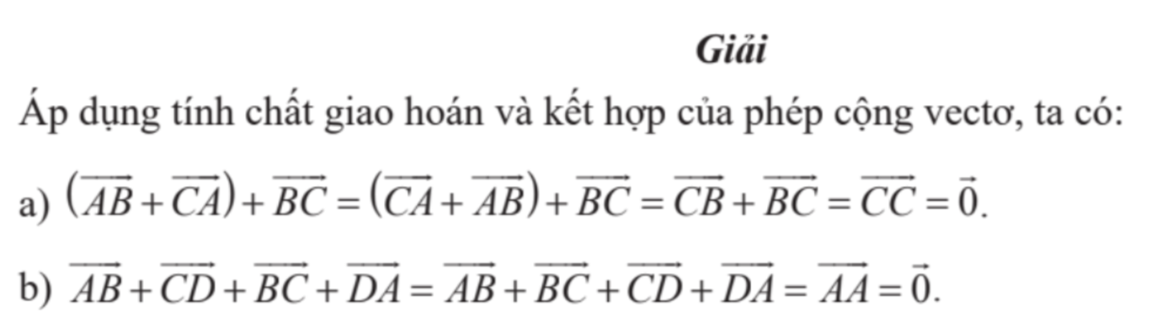
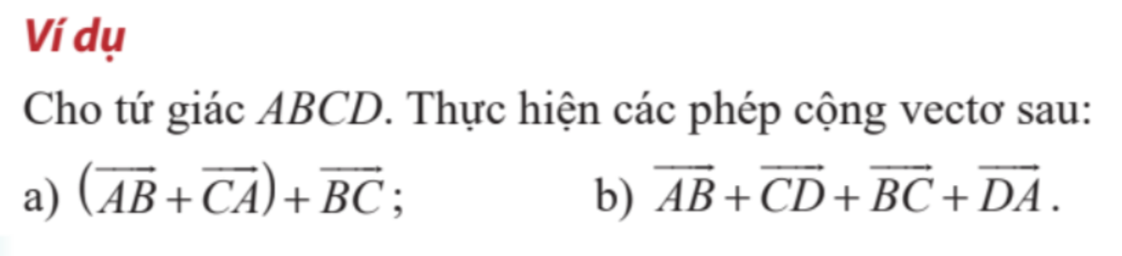
2. Tính chất của phép cộng các vectơ:

Slide 9
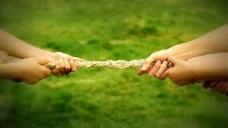
§2. TỔNG VÀ HIỆU CỦA HAI VECTƠ
3. Hiệu của hai vectơ
a. Vectơ đối của một vectơ

Slide 10
§2. TỔNG VÀ HIỆU CỦA HAI VECTƠ
a. Vectơ đối của một vectơ
a
- a
•
O
A
B
*)Cùng độ dài
OA
và
OB
Ta nói
OA
và
OB
=>
*)Ng­ược hướng
là hai vectơ đối nhau
a
Định nghĩa: Cho vectơ a.
Vectơ cùng độ dài và ng­ược h­ướng với
a.
Ký hiệu là: -
được gọi là vectơ đối của vectơ
a

Slide 11
§2. TỔNG VÀ HIỆU CỦA HAI VECTƠ
3. Hiệu của hai vectơ
a. Vectơ đối của một vectơ
đối nhau, ta viết:
A
B
Ví dụ 1:
D
C
Chú ý: Hai vectơ đối nhau có tổng bằng và ngược lại.
đối nhau

Slide 12
§2. TỔNG VÀ HIỆU CỦA HAI VECTƠ
3. Hiệu của hai vectơ
a. Vectơ đối của một vectơ
b. Hiệu của hai vectơ
Cho hai vectơ
a
và
b.
Ta gọi hiệu của hai vectơ
a
và
b
là vectơ
a
+
(- b),
ký hiệu:
a
-
b
?Hãy giải thích vì sao hiệu của hai vectơ OB và OA là vectơ AB
OB - OA
=
OB + AO
=
AO + OB
=
AB
Ghi nhớ : OB - OA = AB

Slide 13
§2. TỔNG VÀ HIỆU CỦA HAI VECTƠ
Chú ý: Với ba điểm A, B, C tùy ý ta luôn có:
(quy tắc ba điểm)
(quy tắc trừ)
Ví dụ 2: Cho A, B, C, D bất kỳ. Chứng minh
Giải:
Lấy O tùy ý
Cách 2:

Slide 14
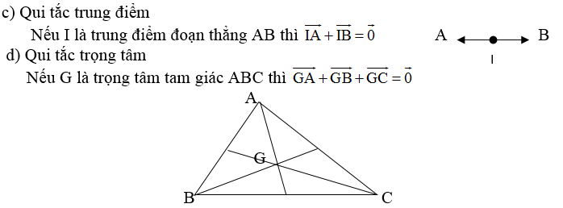
§2. TỔNG VÀ HIỆU CỦA HAI VECTƠ
3. Các quy tắc cộng vectơ
Tài liệu được chia sẻ bởi Website VnTeach.Com
https://www.vnteach.com

Slide 15
BÀI TẬP
Bài 1: Cho hình bình hành ABCD và một điểm M tùy ý. Chứng minh rằng:
Giải:
Cách 1:
ABCD là hbh nên
B
C
A
D
Cách 2:
ABCD là hbh nên

Slide 16
BÀI TẬP
Bài 2: Chứng minh rằng với tứ giác ABCD bất kỳ la luôn có:
Giải:

Slide 17
BÀI TẬP
Bài 3: Cho hình bình hành ABCD có tâm O. Chứng minh rằng:
Giải:
a) Ta có:
B
C
nên
O
b) Ta có:
A
nên
D
c) Ta có:
và
nên
d) Ta có:
nên

Slide 18
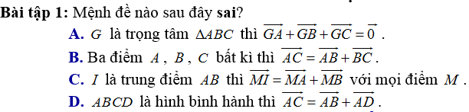
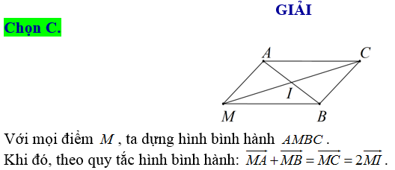
Trắc nghiệm

Slide 19
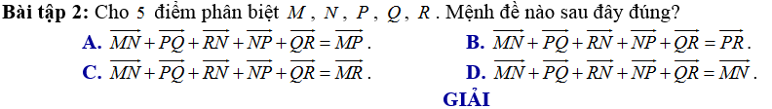

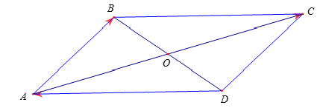
Trắc nghiệm

Slide 20

Trắc nghiệm

Slide 21



BÀI TẬP LÀM THÊM

Slide 22



BÀI TẬP LÀM THÊM

Slide 23
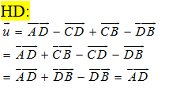

BÀI TẬP LÀM THÊM

